Slide 1

Demo Meeting for T&L
October 09th, 2021

Slide 2
Nội dung
Giới thiệu
Cơ sở lý thuyết của sắp xếp hàng hóa
Xây dựng phương án vận tải
Phân tích thiết kế hệ thống
Tài liệu tham khảo

Slide 3
1. Giới thiệu
Vận tải đóng vai trò quan trọng.
Về phương diện kinh doanh, vận chuyển hàng hóa gặp phải một số vấn đề sau:
Xe chở hàng không đủ tải trọng, hoặc chiều về không có hàng dẫn đến doanh thu thấp.
Nhiều chuyến hàng nhỏ phải thuê xe to để chở dẫn đến chi phí tăng.
Nhiều chuyến hàng nhỏ cùng tuyến đường, cùng loại hàng phải trở bằng nhiều chuyến xe,…
Câu hỏi đặt ra là: Liệu có phương pháp nào cung cấp thông tin cho chủ hàng và chủ xe để khắc phục những vấn đề nêu trên?
Để tìm lời giải đáp cho câu hỏi trên em đã chọn đề tài “Tìm giải pháp tối ưu cho bài toán xếp hàng trong vận tải” để làm đồ án tốt nghiệp.
Notes:
Vận tải đóng vai trò quan trọng.
Em chỉ cần ghi như thế này trên Slide thôi. Còn khi trình bày thì em nói là vận tải đóng vai trò quan trong trong vẩn chuyển hang hóa…

Slide 4
Phương án để giải quyết
Tạo ra một hệ thống cho phép:
Chủ phương tiện, chủ hàng đăng ký thông tin họ.
Tạo phương án vận chuyển thì:
Chủ phương tiện: Thông báo toàn bộ những chuyến xe của họ gồm: Thông số kỹ thuật của xe, Điểm đi, điểm đến, tuyến đường, khối lượng hàng đã có, khối lượng hàng cần chở thêm, Thời gian xuất phát,…
Chủ hàng: Khai báo thông tin về hàng hóa, điểm đi điểm đến, tuyến đường, khối lượng tịnh, thời gian cần vận chuyển,…
Hệ thống cung cấp chức năng cho phép:
Chủ hàng tìm phương tiện.
Chủ phương tiện tìm hàng.
Khi có thông tin hợp lý thì chủ hàng và chủ phương tiện tự liên hệ để thỏa thuận và ký hợp đồng vận chuyển.

Slide 5
2. Cơ sở lý thuyết
Khi cần phải vận chuyển hàng hóa chúng ta cần phải lựa chọn cụ thể trọng tải, độ chuyên dụng của phương tiện vận chuyển sao cho phù hợp với tính chất, khối lượng hàng hóa và điều kiện tuyến đường, điều kiện xếp dỡ để đảm bảo hiệu quả sử dụng phương tiện.
Khi thực hiện vận chuyển chúng ta phải xét đến một số chỉ tiêu kinh tế kỹ thuật trong vận tải như
Chỉ tiêu khối lượng, lượng luân chuyển hàng hóa được phép xếp lên xe.
Tốc độ xe chạy.
Thời gian hoạt động của xe trong ngày.
Doanh thu vận tải.

Slide 6
2. Cơ sở lý thuyết
Đối tượng chuyên chở của vận tải
Đối tượng chuyên chở của vận tải là hàng hóa và hành khách, hàng hóa được phân thành các loại khác nhau.
Việc phân loại hàng hóa có ý nghĩa trong việc xây dựng chế độ cước phí, sử dụng công cụ vận chuyển, phương tiện xếp dỡ,…
Căn cứ vào tính chất (Hàng khô, lỏng,…).
Căn cứ vào bao bì (Hàng rời, hàng đóng gói,…).
Căn cứ vào đặc điểm chuyên chở và xếp dỡ (Hàng bách hóa,...).
Căn cứ vào kích thước hàng hóa (Hàng trọng lượng, hàng cồng kềnh,…).

Slide 7
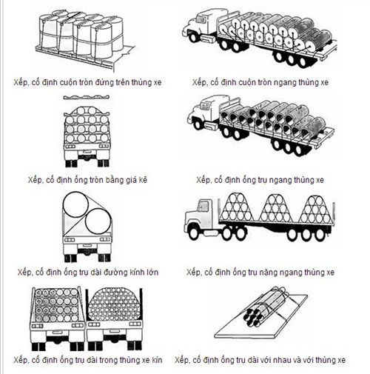
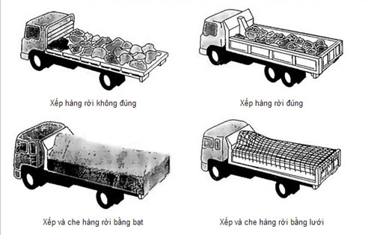
2. Cơ sở lý thuyết
Yêu cầu xếp dỡ hàng
Yêu cầu xếp dỡ hàng rời
Yêu cầu xếp dỡ hàng trụ ống

Slide 8
3. Xây dựng phương án vận tải
Khai phá dữ liệu
Là một tập hợp các kỹ thuật được sử dụng để tự động khai thác và tìm ra các mối quan hệ lẫn nhau của dữ liệu trong một tập hợp dữ liệu khổng lồ và phức tạp, đồng thời cũng tìm ra các mẫu tiềm ẩn trong tập dữ liệu đó.

Slide 9
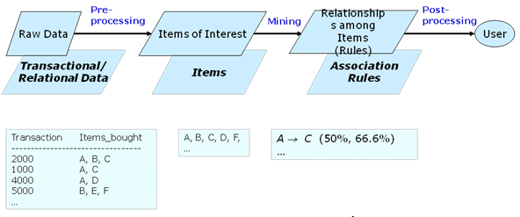
3. Xây dựng phương án vận tải
Luật kết hợp
Gọi I ={I₁, I₂, ..., I_{m}} là tập m thuộc tính riêng biệt, mỗi thuộc tính gọi là một mục. Gọi D là một cơ sở dữ liệu, trong đó mỗi bản ghi T là một giao dịch và chứa các tập mục, T ⊆ I.
Định nghĩa: Một luật kết hợp là một quan hệ có dạng X ⇒ Y, trong đó X, Y ⊂ I là các tập mục gọi là itemsets, X∩Y=∅, X được gọi là tiền đề, Y là mệnh đề kết quả của luật.
Quá trình khai phá luật kết hợp

Slide 10
3. Xây dựng phương án vận tải
Áp luật kết hợp để sắp hàng hóa phù hợp với chuyến xe.
Thông qua cơ sở dữ liệu lưu trữ các giao dịch vận chuyển hàng chúng ta áp dụng kỹ thuật khai phá dữ liệu để phân nhóm các nhóm hàng từ đó rút ra các luật kết hợp để sắp hàng.
Các loại hàng mà có cùng tính chất với nhau thì được đặt gần nhau để giảm bớt thời gian xếp dỡ.
Các loại hàng được xếp trên ngăn xếp theo nguyên tắc LIFO (vào trước, ra sau).
Những loại hàng cùng một loại tính chất thì hàng nặng được xếp xuống dưới, hàng nhẹ xếp lên trên.

Slide 11
4. Phân tích thiết kế hệ thống
Mô tả bài toán nghiệp vụ
Một sàn giao dịch thông tin vận tải hàng hóa cho phép người dùng vào đăng thông tin như sau:
Khách hàng vận tải đăng nhập hệ thống để thông báo có các chuyến vận tải có thể cung cấp được cho thị trường vận tải với các thông tin về phương tiện.
Khách hàng là các chủ hàng đăng nhập hệ thống và kê khai các chuyến hàng cần vận chuyển với các thông số của hàng hóa.
Hệ thống sẽ cung cấp chức năng tự động tìm trong cơ sở dữ liệu các phương tiện phù hợp để chở các loại hàng hóa hoặc ngược lại và hiển thị ra cho các khách hàng chọn lựa được tính toán thông qua các luật kết hợp.

Slide 12
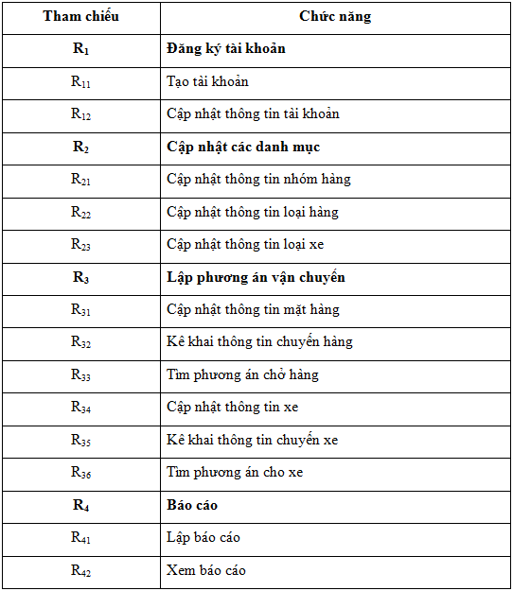
4. Phân tích thiết kế hệ thống
Bảng xác định chức năng nghiệp vụ của hệ thống

Slide 13
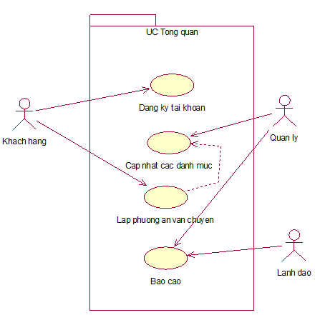
4. Phân tích thiết kế hệ thống
Bảng xác định tác nhân
Biểu đồ Use Case tổng quan
Tác nhân | Vai trò
Khách hàng | Là một tổ chức hoặc cá nhân đăng ký sử dụng hệ thống
Quản lý | Là người quản lý chung trong hệ thống
Lãnh đạo | Là người đưa ra các yêu cầu cho các công việc

Slide 14
4. Phân tích thiết kế hệ thống
Bảng mô tả ca sử dụng và tác nhân
Gói ca sử dụng | Các ca sử dụng chi tiết | Tác nhân
1. Đăng ký tài khoản | UC1. Tạo tài khoản | Khách hàng
 | UC2. Cập nhật thông tin tài khoản
2. Cập nhật các danh mục | UC3. Cập nhật thông tin nhóm hàng | Quản lý
 | UC4. Cập nhật thông tin loại hàng
 | UC5. Cập nhật thông tin loại xe
3. Lập phương án vận chuyển | UC6. Cập nhật thông tin mặt hàng | Khách hàng
 | UC7. Kê khai thông tin chuyến hàng
 | UC8. Tìm phương án chở hàng
 | UC9. Cập nhật thông tin xe
 | UC10. Kê khai thông tin chuyến xe
 | UC11. Tìm phương án cho xe
4. Báo cáo | UC12. Lập báo cáo | Quản lý
 | UC13. Xem báo cáo | Lãnh đạo

Slide 15
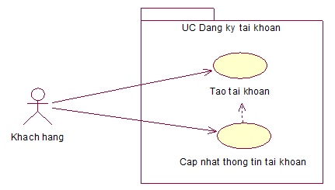
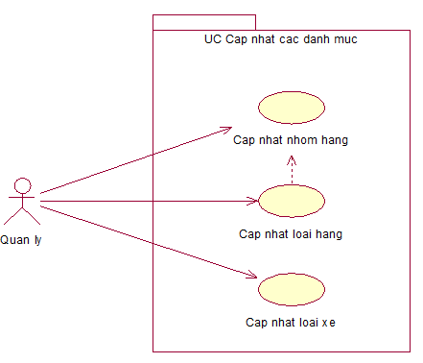
4. Phân tích thiết kế hệ thống
Các mô hình ca sử dụng chi tiết
Gói đăng ký tài khoản
b. Cập nhật các danh mục

Slide 16
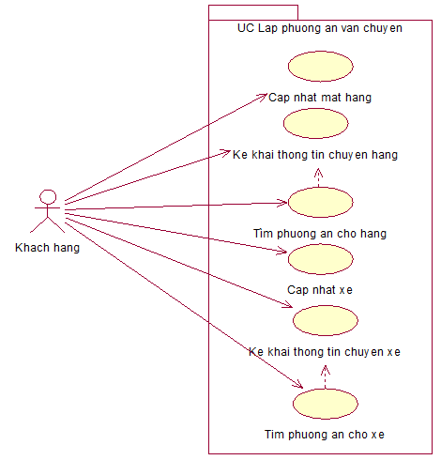
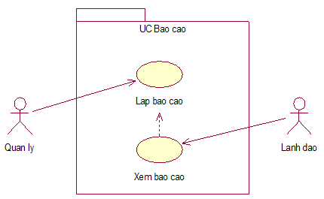
4. Phân tích thiết kế hệ thống
c. Lập phương án vận chuyển
d. Báo cáo

Slide 17
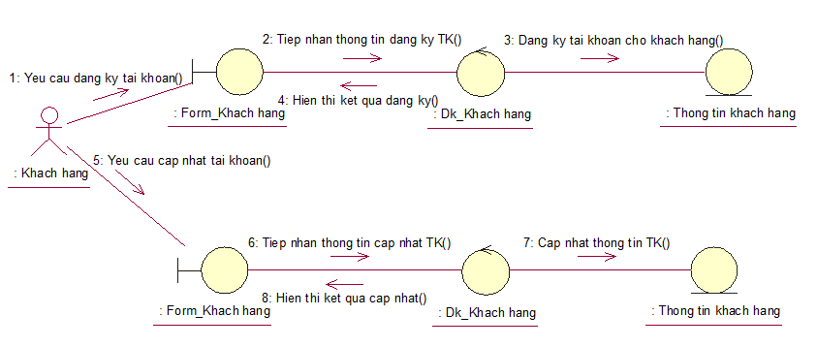
4. Phân tích thiết kế hệ thống
Phân tích gói ca đăng ký tài khoản
Mô hình phân tích gói ca “Đăng ký tài khoản”

Slide 18
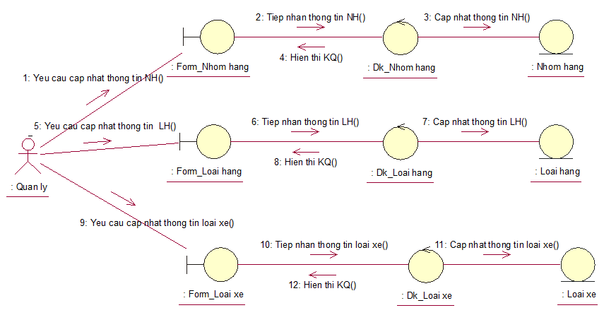
4. Phân tích thiết kế hệ thống
2. Phân tích gói ca “Cập nhật các danh mục”
Mô hình phân tích gói ca “Cập nhật các danh mục”

Slide 19
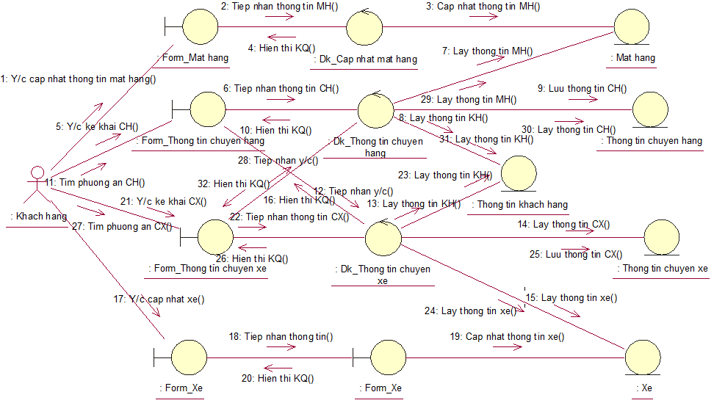
4. Phân tích thiết kế hệ thống
3. Phân tích gói ca “Lập phương án vận chuyển”
Mô hình phân tích gói ca “Lập phương án vận chuyển”

Slide 20
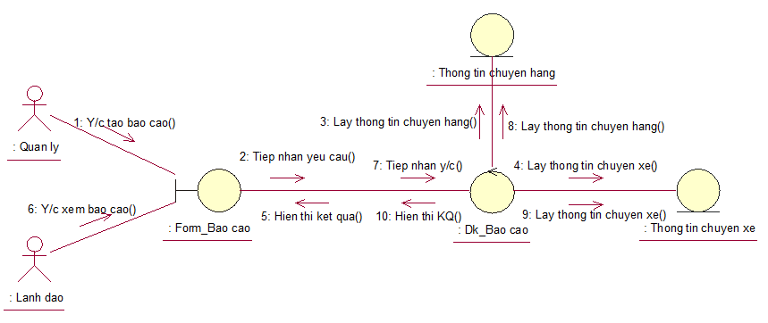
4. Phân tích thiết kế hệ thống
4. Phân tích gói ca “Báo cáo”
Mô hình phân tích gói ca “Báo cáo”

Slide 21
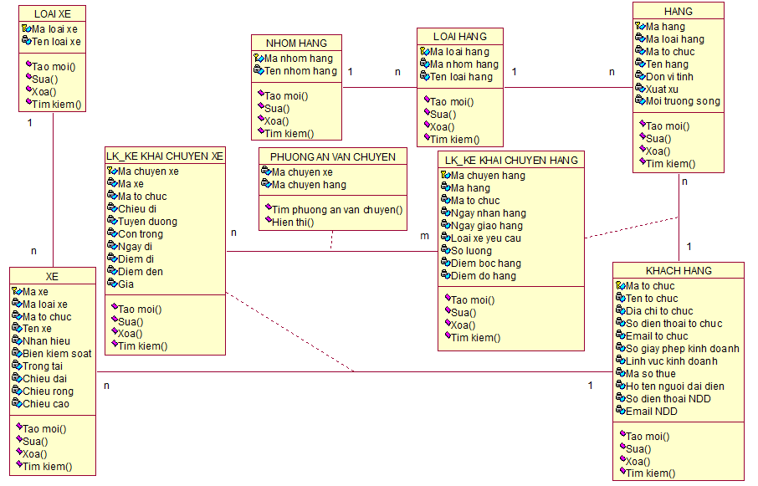
4. Phân tích thiết kế hệ thống
Mô hình lớp thiết kế gói ca “Xếp hàng trong vận tải”

Slide 22
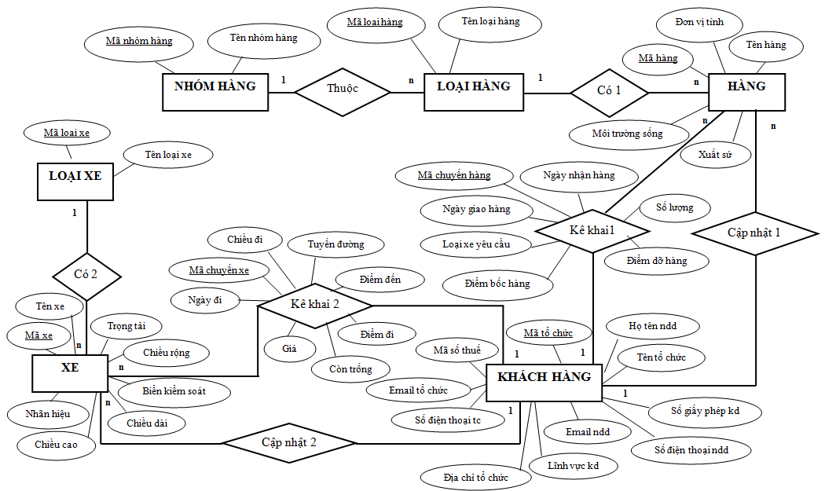
4. Phân tích thiết kế hệ thống
Chuyển sang mô hình ER

Slide 23
7. Tài liệu tham khảo
[1]. Đặng Văn Đức (2002), Phân tích hướng đối tượng bằng UML, NXB Giáo dục, Hà Nội.
[2]. TS. Ngô Thị Ngọc Huyền (2006), Giáo trình vận tải quốc tế, NXB văn hóa Sài Gòn.
[3]. PGS.TS. Nguyễn Văn Vỵ (2002), Phân tích thiết kế các hệ thống thông tin hiện đại hướng cấu trúc, hướng đối tượng, NXB thống kê Hà Nội.
[4]. Jiawei Han, Micheline Kamber, “Data Mining: Concepts and Techniques”, Second Edition, Morgan Kaufmann Publishers, 2006.

Slide 24
Thank you!

